Slide 1
201901766_이형섭_과제17
▶ 교재에 나온 Matlab 코드를 직접 타이핑하고 코드를 실행 할 것. (예시로 영상에서처럼 배경 그림을 추가 할 것. )
▶ 코드에 대한 해석을 ppt 에 정리 할 것.
▶ 흔들리는 잔디 시뮬레이션을 개선 시킬 것. (잔디에 가지를 붙이기, 바람이 두 군데에서 불어 올 때 등 )
▶ ppt 에는 사용된 Matlab 코드에 대한 설명과 결과 에니메이션이 첨부되어 있어야 함.

Slide 2
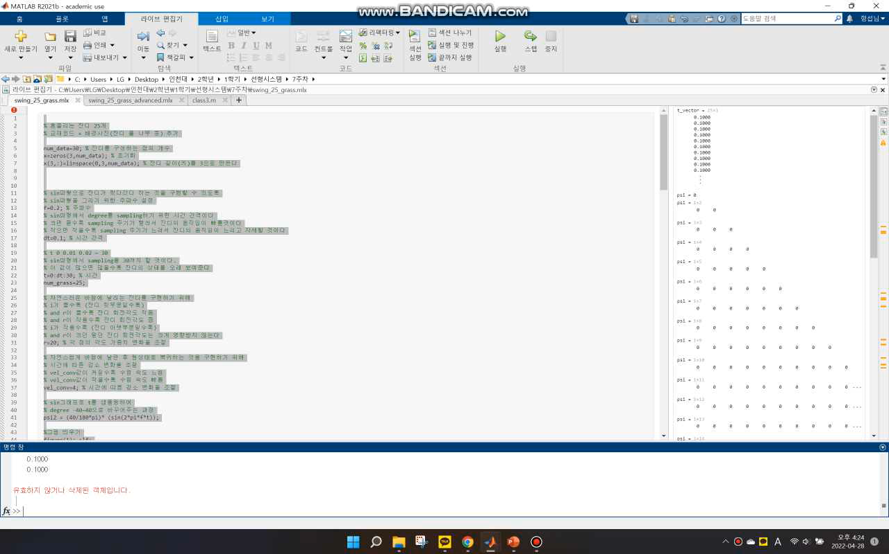
:: 과제17_1_영상 ::

Slide 3
:: 과제17_1_코드 ::
% 흔들리는 잔디 25개
% 교재코드 + 배경사진(잔디 풀 나무 등) 추가
num_data=30; % 잔디를 구성하는 점의 개수
x=zeros(3,num_data); % 초기화
x(3,:)=linspace(0,3,num_data); % 잔디 길이(키)를 3으로 만든다
% sin파형으로 잔디가 왔다갔다 하는 것을 구현할 수 있도록
% sin파형을 그리기 위한 주파수 설정
f=0.2; % 주파수
% sin파형에서 degree를 sampling하기 위한 시간 간격이다
% 크면 클수록 sampling 주기가 빨라서 잔디의 움직임이 빠를것이다
% 작으면 작을수록 sampling 주기가 느려서 잔디의 움직임이 느리고 자세할 것이다
dt=0.1; % 시간 간격
% t 0 0.01 0.02 ~ 30
% sin파형에서 sampling을 30까지 할 것이다.
% 이 값이 많으면 많을수록 잔디의 상태를 오래 보여준다
t=0:dt:30; % 시간
num_grass=25;
% 자연스러운 바람에 날리는 잔디를 구현하기 위해
% i가 클수록 (잔디 윗부분일수록)
% and r이 클수록 잔디 회전각도 작음
% and r이 작을수록 잔디 회전각도 큼
% i가 작을수록 (잔디 아랫부분일수록)
% and r이 크던 말던 잔디 회전각도는 크게 영향받지 않는다
r=20; % 각 점의 각도 가중치 변화율 조절
% 자연스럽게 바람에 날린 후 원상태로 복귀하는 것을 구현하기 위해
% 시간에 따른 감소 변화율 조절
% vel_conv값이 커질수록 수렴 속도 느림
% vel_conv값이 작을수록 수렴 속도 빠름
vel_conv=4; % 시간에 따른 감소 변화율 조절
% sin그래프로 t를 샘플링하여
% degree -40~40으로 바꾸어주는 과정
psi2 = (40/180*pi)* (sin(2*pi*f*t));
%그림 띄우기
figure(1); clf;
hold on;
% 25개 잔디와 바람을 그려주기 위해
% 미리 변수에 저장시켜둔다.나중에 변수를 통해 그려줄 것이다
for mm=1:num_grass
% 25개 각각의 잔디를 그려주는 코드
ax{mm} = plot3(x(1,:),x(2,:),x(3,:),'-r','LineWidth',4);
% 25개 각각의 잔디를 어느 좌표상에 위치시킬 것인지
% x,y 좌표를 얻는 코드 2줄 (0,0) (2,0).. (6,8) (8,8)
x_cor(mm)=rem((mm-1),5)*2; % rem: moduler 연산을 해주는 함수. 0 2 4 6 8...0 2 4 6 8 (x좌표)
y_cor(mm)=fix((mm-1)/5)*2; % fix : 0방향으로 가장 가까운 정수로 변환 00000 22222 .. 8 8 8 8 8 (y좌표)
ax_wind= plot(0,0,'-b','LineWidth',2);
end
box on; grid on;
xlim([-3 11]); ylim([-3 11]); zlim([0 8]);
xlabel('x');ylabel('y');zlabel('z');
view(-20,30)
view_count=0;
% 바람 방향 4개
% 바람 방향에 따라 잔디 상태를 업데이트해 줄 것이기 때문에
% 바람 방향 설정에 대한 for문이 먼저 작성되었다
for pp=[0 30 45 80]
t_vector=dt*ones(num_grass,1)
wind_x_c=[]; % 바람이 궤적의 x좌표를 누적시키며 저장하기 위한 변수
wind_y_c=[]; % 바람이 궤적의 y좌표를 누적시키며 저장하기 위한 변수
wind_direction=pp/180*pi; % 바람 방향
wind_x=t*5-2; % 바람 x좌표
wind_y= tan(wind_direction)*wind_x; % 바람 y방향
% 나중에 바람의 위치에 따라 잔디상태를 구현할 수 있도록하기 위한 변수
xy_dist_old = ones(num_grass,1)*10; % ?
% sin파형에서 t를 샘플링하는 횟수
% 30번 샘플링한다
% 그 횟수에 따라 잔디의 상태를 업데이트하는 가장 큰 for문
for j=1:2:length(t)
% t는 0~30의 시간을 의미하는 변수이다. 시간이 흐름에 따라 바람이 지나가는 좌표값도 증가한다.
wind_x=t(j)*1-5;
% x축 변화량만큼 y축도 비례하여 변화하기 위해 tan()를 사용하였다. (그림참고)
wind_y=tan(wind_direction)*wind_x;
% 간단히 말하면 바람에 대한 for문
% 바람의 현재위치와 잔디의 위치간의 거리 차에 대한 기울기가 +로 변화하면 잔디가 움직이기 시작
for mm=1:num_grass
psi(mm)=psi2(round(t_vector(mm)/dt));
% 바람의 위치와 mm for문에 해당하는 잔디의 거리를 구한다
% Euclidean Distance
xy_dist_new(mm)=sqrt((x_cor(mm)-wind_x)^2+(y_cor(mm)-wind_y)^2);
agag(j,mm) = xy_dist_new(mm) - xy_dist_old(mm);
if xy_dist_new(mm) < xy_dist_old(mm)
t_vector(mm)=dt;
end
t_vector2(mm,j)=t_vector(mm);
end
xy_dist_old = xy_dist_new;
% 간단히 말하면 잔디 상태 업데이틑를 위한 for문
% 25개의 잔디 각각의 밑부분부터 윗부분까지
% 상태를 업데이트하기 위한 두번째로 큰 for문
for i=1:size(x,2)
% 각 점의 회전 각도에 가중치 부여
weight_a= (exp((i-num_data)/r));
% 바람 방향에 대한 회전 변환 yaw
Rz1= [cos(wind_direction) -sin(wind_direction) 0;
sin(wind_direction) cos(wind_direction) 0;
0 0 1];
% 모든 잔디의 해당하는 점의 상태를 업데이트하는 for문
% 잔디의 밑부분인데 어느 잔디의 밑부분인지
% 잔디의 윗부분인데 어느 잔디의 윗부분인지
% 잔디1 ~ 잔디25 각각 동일한 높이의 있는 점에 대한 회전변환
for mm=1:num_grass
% 시간에 따라 각도가 감소하는 변환
weight_b{mm}=exp(-t_vector(mm)/(vel_conv*1));
% pitch
% 각 점의 회전 각도에 가중치 부여 + 시간에 따라 각도가 감소하는 변환
Rx{mm}=[cos(weight_b{mm}*weight_a*psi(mm)) 0 sin(weight_b{mm}*weight_a*psi(mm));
0 1 0;
-sin(weight_b{mm}*weight_a*psi(mm)) 0 cos(weight_b{mm}*weight_a*psi(mm))];
% 그림참고
% 잔디1~25의 각각 제일 아랫부분인 i=1 부분의 상태를 변환한다
% 잔디1~25의 각각 i=2부분의 상태를 변환한다
% 잔디1~25의 각각 제일 윗부분인 i=30 부분의 상태를 변환한다
y{mm}(:,i)=Rz1*Rx{mm}*x(:,i);
end
end
% 바람 궤적의 x좌표를 누적시켜준다
wind_x_c=[wind_x_c wind_x];
% 바람 궤적의 y좌표를 누적시켜준다
wind_y_c=[wind_y_c wind_y];
% 잔디상태 업데이트
for mm=1:num_grass
% 최신상태의 잔디를 그려준다
drawnow limitrate
ax{mm}.XData=y{mm}(1,:) + x_cor(mm);
ax{mm}.YData=y{mm}(2,:) + y_cor(mm);
ax{mm}.ZData=y{mm}(3,:);
% 최신상태의 바람을 그려준다
ax_wind.XData=wind_x_c;
ax_wind.YData=wind_y_c;
refresh % 현재 Figure를 지우고 다시 그립니다.
t_vector(mm)=t_vector(mm) + dt;
end
drawnow limitrate
% 뷰 업데이트
view_count=view_count+1;
view(70*sind(2*pi*0.05*view_count), 10*cosd(2*pi*0.05*view_count)+25)
% xy평면에 이미지 삽입
xy=imread('x1y1z0.png'); % 이미지파일을 행렬로 저장
x_vec=[-3 11]; y_vec=[-3 11]; z_vec= [0 8]; % 벡터 x, y, z를 만든다
imagesc(x_vec,y_vec,xy); % 벡터x, 벡터y에 이미지삽입
% x=-3, yz 평면에 이미지 삽입
yz = imread('x0y1z1.png');
yz_z = [8 8;0 0];
yz_x = [-3 -3; -3 -3];
yz_y = [-3 11; -3 11];
% y=11, xz 평면에 이미지 삽입
xz_x = [-3 11; -3 11];
xz_y = [11 11;11 11];
surf(yz_x,yz_y,yz_z,'CData',yz,'FaceColor','texturemap');
surf(xz_x,xz_y,yz_z, 'CData',yz,'FaceColor','texturemap');
end
end

Slide 4
:: 과제17_1_코드설명 ::
num_data=30; % 잔디를 구성하는 점의 개수
x=zeros(3,num_data); % 초기화
x(3,:)=linspace(0,3,num_data); % 잔디 길이(키)를 3으로 만든다
% sin파형으로 잔디가 왔다갔다 하는 것을 구현할 수 있도록
% sin파형을 그리기 위한 주파수 설정
f=0.2; % 주파수
% sin파형에서 degree를 sampling하기 위한 시간 간격이다
% 크면 클수록 sampling 주기가 빨라서 잔디의 움직임이 빠를 것이다
% 작으면 작을수록 sampling 주기가 느려서 잔디의 움직임이 느리고 자세할 것이다
dt=0.1; % 시간 간격
% t 0 0.01 0.02 ~ 30
% sin파형에서 sampling을 30까지 할 것이다.
% 이 값이 많으면 많을수록 잔디의 상태를 오래 보여준다
t=0:dt:30; % 시간
num_grass=25;
% 자연스러운 바람에 날리는 잔디를 구현하기 위해
% i가 클수록 (잔디 윗부분일수록)
% and r이 클수록 잔디 회전각도 작음
% and r이 작을수록 잔디 회전각도 큼
% i가 작을수록 (잔디 아랫부분일수록)
% and r이 크던 말던 잔디 회전각도는 크게 영향받지 않는다
r=20; % 각 점의 각도 가중치 변화율 조절
% 자연스럽게 바람에 날린 후 원상태로 복귀하는 것을 구현하기 위해
% 시간에 따른 감소 변화율 조절
% vel_conv값이 커질수록 수렴 속도 느림
% vel_conv값이 작을수록 수렴 속도 빠름
vel_conv=4; % 시간에 따른 감소 변화율 조절
% sin그래프로 t를 샘플링하여
% degree -40~40으로 바꾸어주는 과정
psi2 = (40/180*pi)* (sin(2*pi*f*t));

Slide 5
:: 과제17_1_코드설명 ::
%그림 띄우기
figure(1); clf;
hold on;
% 25개 잔디와 바람을 그려주기 위해
% 미리 변수에 저장시켜둔다.나중에 변수를 통해 그려줄 것이다
for mm=1:num_grass
% 25개 각각의 잔디를 그려주는 코드
ax{mm} = plot3(x(1,:),x(2,:),x(3,:),'-r','LineWidth',4);
% 25개 각각의 잔디를 어느 좌표상에 위치시킬 것인지
% x,y 좌표를 얻는 코드 2줄 (0,0) (2,0).. (6,8) (8,8)
x_cor(mm)=rem((mm-1),5)*2; % rem: moduler 연산을 해주는 함수. 0 2 4 6 8...0 2 4 6 8 (x좌표)
y_cor(mm)=fix((mm-1)/5)*2; % fix : 0방향으로 가장 가까운 정수로 변환 00000 22222 .. 8 8 8 8 8 (y좌표)
ax_wind= plot(0,0,'-b','LineWidth',2);
End
box on; grid on;
xlim([-3 11]); ylim([-3 11]); zlim([0 8]);
xlabel('x');ylabel('y');zlabel('z');
view(-20,30)
view_count=0;
% 바람 방향 4개
% 바람 방향에 따라 잔디 상태를 업데이트해 줄 것이기 때문에
% 바람 방향 설정에 대한 for문이 먼저 작성되었다
for pp=[0 30 45 80]
t_vector=dt*ones(num_grass,1)
wind_x_c=[]; % 바람이 궤적의 x좌표를 누적시키며 저장하기 위한 변수
wind_y_c=[]; % 바람이 궤적의 y좌표를 누적시키며 저장하기 위한 변수
wind_direction=pp/180*pi; % 바람 방향
wind_x=t*5-2; % 바람 x좌표
wind_y= tan(wind_direction)*wind_x; % 바람 y방향
% 나중에 바람의 위치에 따라 잔디상태를 구현할 수 있도록하기 위한 변수
xy_dist_old = ones(num_grass,1)*10;

Slide 6
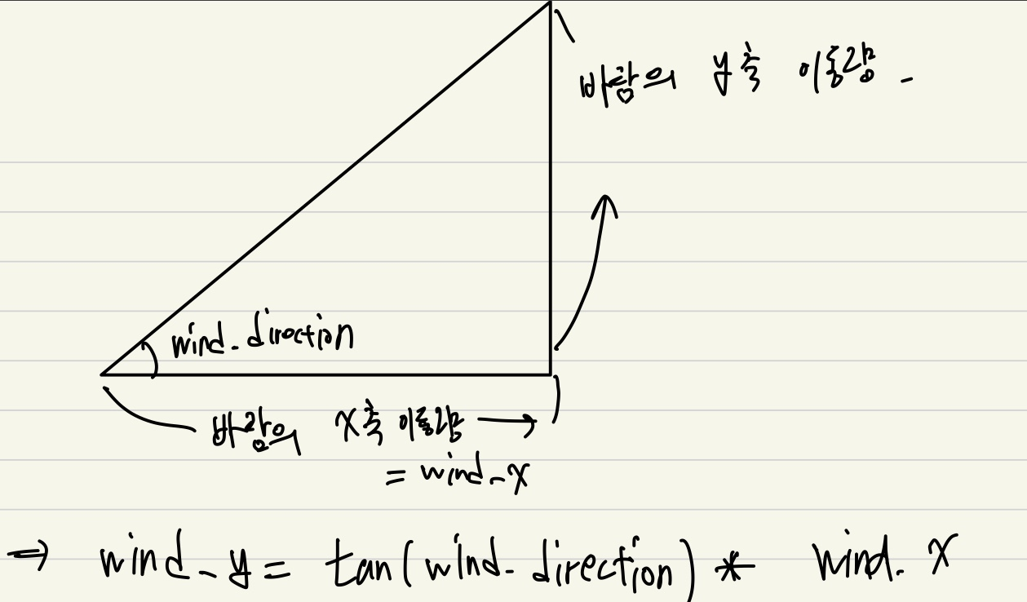
:: 과제17_1_코드설명 ::
% sin파형에서 t를 샘플링하는 횟수
% 30번 샘플링한다
% 그 횟수에 따라 잔디의 상태를 업데이트하는 가장 큰 for문
for j=1:2:length(t)
% t는 0~30의 시간을 의미하는 변수이다. 시간이 흐름에 따라 바람이 지나가는 좌표값도 증가한다.
wind_x=t(j)*1-5;
% x축 변화량만큼 y축도 비례하여 변화하기 위해 tan()를 사용하였다. (그림참고)
wind_y=tan(wind_direction)*wind_x;
% 간단히 말하면 바람에 대한 for문
% 바람의 현재위치와 잔디의 위치간의 거리 차에 대한 기울기가 +로 변화하면 잔디가 움직이기 시작
for mm=1:num_grass
psi(mm)=psi2(round(t_vector(mm)/dt));
% 바람의 위치와 mm for문에 해당하는 잔디의 거리를 구한다
% Euclidean Distance
xy_dist_new(mm)=sqrt((x_cor(mm)-wind_x)^2+(y_cor(mm)-wind_y)^2);
agag(j,mm) = xy_dist_new(mm) - xy_dist_old(mm);
if xy_dist_new(mm) < xy_dist_old(mm)
t_vector(mm)=dt;
end
t_vector2(mm,j)=t_vector(mm);
end
xy_dist_old = xy_dist_new;

Slide 7
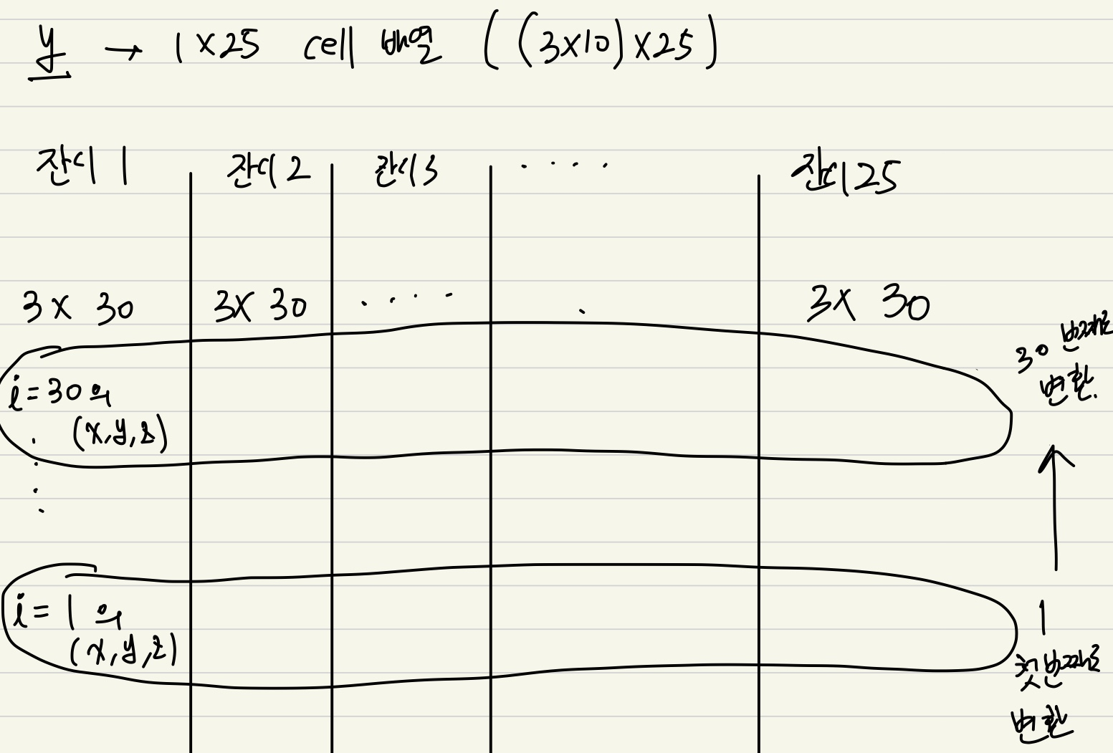
:: 과제17_1_코드설명 ::
% 간단히 말하면 잔디 상태 업데이틑를 위한 for문
% 25개의 잔디 각각의 밑부분부터 윗부분까지
% 상태를 업데이트하기 위한 두번째로 큰 for문
for i=1:size(x,2)
% 각 점의 회전 각도에 가중치 부여
weight_a= (exp((i-num_data)/r));
% 바람 방향에 대한 회전 변환 yaw
Rz1= [cos(wind_direction) -sin(wind_direction) 0;
sin(wind_direction) cos(wind_direction) 0;
0 0 1];
% 모든 잔디의 해당하는 점의 상태를 업데이트하는 for문
% 잔디의 밑부분인데 어느 잔디의 밑부분인지
% 잔디의 윗부분인데 어느 잔디의 윗부분인지
% 잔디1 ~ 잔디25 각각 동일한 높이의 있는 점에 대한 회전변환
for mm=1:num_grass
% 시간에 따라 각도가 감소하는 변환
weight_b{mm}=exp(-t_vector(mm)/(vel_conv*1));
% pitch
% 각 점의 회전 각도에 가중치 부여 + 시간에 따라 각도가 감소하는 변환
Rx{mm}=[cos(weight_b{mm}*weight_a*psi(mm)) 0 sin(weight_b{mm}*weight_a*psi(mm));
0 1 0;
-sin(weight_b{mm}*weight_a*psi(mm)) 0 cos(weight_b{mm}*weight_a*psi(mm))];
% 그림참고
% 잔디1~25의 각각 제일 아랫부분인 i=1 부분의 상태를 변환한다
% 잔디1~25의 각각 i=2부분의 상태를 변환한다
% 잔디1~25의 각각 제일 윗부분인 i=30 부분의 상태를 변환한다
y{mm}(:,i)=Rz1*Rx{mm}*x(:,i);
end
end

Slide 8
:: 과제17_1_코드설명 ::
% 바람 궤적의 x좌표를 누적시켜준다
wind_x_c=[wind_x_c wind_x];
% 바람 궤적의 y좌표를 누적시켜준다
wind_y_c=[wind_y_c wind_y];
% 잔디상태 업데이트
for mm=1:num_grass
% 최신상태의 잔디를 그려준다
drawnow limitrate
ax{mm}.XData=y{mm}(1,:) + x_cor(mm);
ax{mm}.YData=y{mm}(2,:) + y_cor(mm);
ax{mm}.ZData=y{mm}(3,:);
% 최신상태의 바람을 그려준다
ax_wind.XData=wind_x_c;
ax_wind.YData=wind_y_c;
refresh % 현재 Figure를 지우고 다시 그립니다.
t_vector(mm)=t_vector(mm) + dt;
end
drawnow limitrate
% 뷰 업데이트
view_count=view_count+1;
view(70*sind(2*pi*0.05*view_count), 10*cosd(2*pi*0.05*view_count)+25)
% xy평면에 이미지 삽입
xy=imread('x1y1z0.png'); % 이미지파일을 행렬로 저장
x_vec=[-3 11]; y_vec=[-3 11]; z_vec= [0 8]; % 벡터 x, y, z를 만든다
imagesc(x_vec,y_vec,xy); % 벡터x, 벡터y에 이미지삽입
% x=-3, yz 평면에 이미지 삽입
yz = imread('x0y1z1.png');
yz_z = [8 8;0 0];
yz_x = [-3 -3; -3 -3];
yz_y = [-3 11; -3 11];
% y=11, xz 평면에 이미지 삽입
xz_x = [-3 11; -3 11];
xz_y = [11 11;11 11];
surf(yz_x,yz_y,yz_z,'CData',yz,'FaceColor','texturemap');
surf(xz_x,xz_y,yz_z, 'CData',yz,'FaceColor','texturemap');
end
end

Slide 9
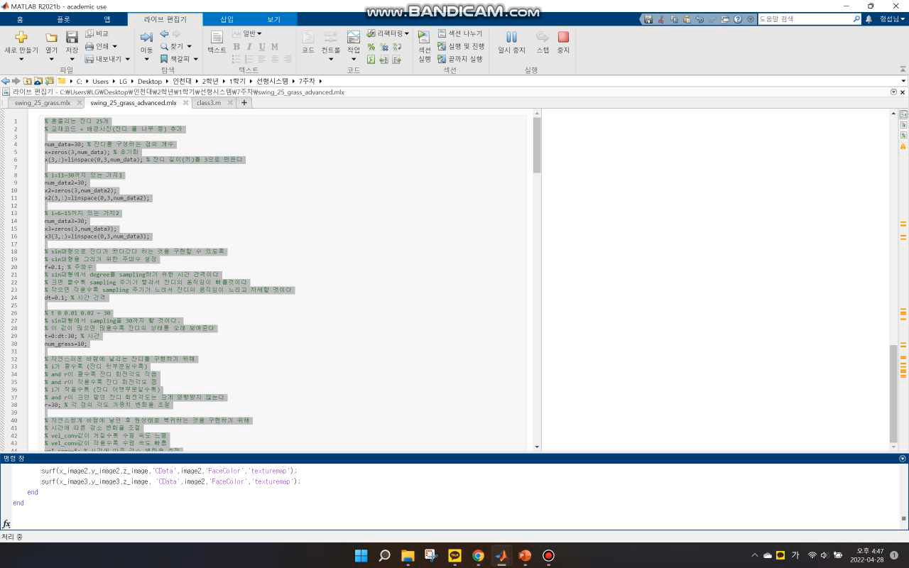
:: 과제17_2_영상 ::

Slide 10
:: 과제17_2_코드 ::
% 흔들리는 잔디 25개
% 교재코드 + 배경사진(잔디 풀 나무 등) 추가
num_data=30; % 잔디를 구성하는 점의 개수
x=zeros(3,num_data); % 초기화
x(3,:)=linspace(0,3,num_data); % 잔디 길이(키)를 3으로 만든다
% i=11~30까지 있는 가지1
num_data2=30;
x2=zeros(3,num_data2);
x2(3,:)=linspace(0,3,num_data2);
% i=6~15까지 있는 가지2
num_data3=30;
x3=zeros(3,num_data3);
x3(3,:)=linspace(0,3,num_data3);
% sin파형으로 잔디가 왔다갔다 하는 것을 구현할 수 있도록
% sin파형을 그리기 위한 주파수 설정
f=0.1; % 주파수
% sin파형에서 degree를 sampling하기 위한 시간 간격이다
% 크면 클수록 sampling 주기가 빨라서 잔디의 움직임이 빠를것이다
% 작으면 작을수록 sampling 주기가 느려서 잔디의 움직임이 느리고 자세할 것이다
dt=0.1; % 시간 간격
% t 0 0.01 0.02 ~ 30
% sin파형에서 sampling을 30까지 할 것이다.
% 이 값이 많으면 많을수록 잔디의 상태를 오래 보여준다
t=0:dt:30; % 시간
num_grass=10;
% 자연스러운 바람에 날리는 잔디를 구현하기 위해
% i가 클수록 (잔디 윗부분일수록)
% and r이 클수록 잔디 회전각도 작음
% and r이 작을수록 잔디 회전각도 큼
% i가 작을수록 (잔디 아랫부분일수록)
% and r이 크던 말던 잔디 회전각도는 크게 영향받지 않는다
r=30; % 각 점의 각도 가중치 변화율 조절
% 자연스럽게 바람에 날린 후 원상태로 복귀하는 것을 구현하기 위해
% 시간에 따른 감소 변화율 조절
% vel_conv값이 커질수록 수렴 속도 느림
% vel_conv값이 작을수록 수렴 속도 빠름
vel_conv=5; % 시간에 따른 감소 변화율 조절
% sin그래프로 t를 샘플링하여
% degree -40~40으로 바꾸어주는 과정
psi2 = (40/180*pi)* (sin(2*pi*f*t));
%그림 띄우기
figure(1); clf;
hold on;
% 25개 잔디와 바람을 그려주기 위해
% 미리 변수에 저장시켜둔다.나중에 변수를 통해 그려줄 것이다
y_cor2=zeros(1,30);
y_cor2(11:30)=y_cor2(11:30)+linspace(0,0.5,20); % i=11부터 30부분까지 가지를 만든다, y축으로 0.5만큼 삐져나온
y_cor3=zeros(1,30);
y_cor3(6:30)=y_cor3(6:30)+linspace(0,0.7,25); % i=6부터 30부분까지 가지를 만든다, y축으로 0.7만큼 삐져나온
for mm=1:num_grass
% 25개 각각의 잔디를 그려주는 코드
ax{mm} = plot3(x(1,:),x(2,:),x(3,:),'color','#996600','LineWidth',2);
% 25개 각각의 잔디를 어느 좌표상에 위치시킬 것인지
% x,y 좌표를 얻는 코드 2줄 (0,0) (2,0).. (6,8) (8,8)
x_cor(mm)=rem((mm-1),5)*2; % rem: moduler 연산을 해주는 함수. 0 2 4 6 8...0 2 4 6 8 (x좌표)
y_cor(mm)=fix((mm-1)/5)*2; % fix : 0방향으로 가장 가까운 정수로 변환 00000 22222 .. 8 8 8 8 8 (y좌표)
% z좌표가 1부터3까지 가지 하나가 삐져나와야 되니까
ax1_wind= plot(0,0,'-b','LineWidth',1);
ax2_wind= plot(0,0,'-b','LineWidth',1);
ax12_wind= plot(0,0,'-r','LineWidth',2); % 두 바람의 벡터를 합성
end
for mm=1:num_grass
ax2{mm}=plot3(x2(1,:),x2(2,:),x2(3,:),'color','#996600','LineWidth',2); % 가지를 그리기 위한 함수
end
for mm=1:num_grass
ax3{mm}=plot3(x3(1,:),x3(2,:),x3(3,:),'color','#996600','LineWidth',2); % 가지를 그리기 위한 함수
end
box on; grid on;
xlim([-3 11]); ylim([-3 11]); zlim([0 8]);
xlabel('x');ylabel('y');zlabel('z');
view(-20,30)
view_count=0;
% 바람 방향 4개
% 바람 방향에 따라 잔디 상태를 업데이트해 줄 것이기 때문에
% x축기준 기울어진 각도
% 바람 방향 설정에 대한 for문이 먼저 작성되었다
for pp=[0 30 45 80]
t_vector=dt*ones(num_grass,1);
pp2=round(rand(1)*100); % 바람이 불어오는 방향2 0~100도
wind1_x_c=[]; % 바람1 궤적의 x좌표를 누적시키며 저장하기 위한 변수
wind1_y_c=[]; % 바람1 궤적의 y좌표를 누적시키며 저장하기 위한 변수
wind2_x_c=[]; % 바람2 궤적의 x좌표를 누적시키며 저장하기 위한 변수
wind2_y_c=[]; % 바람2 궤적의 y좌표를 누적시키며 저장하기 위한 변수
wind12_x_c=[]; % 바람1과 2를 합성한 바람의 궤적의 x좌표를 누적시키며 저장하기 위한 변수
wind12_y_c=[]; % 바람1과 2를 합성한 바람의 궤적의 y좌표를 누적시키며 저장하기 위한 변수
wind1_direction=pp/180*pi; % 바람 방향
wind2_direction=pp2/180*pi; % 바람2 방향
wind12_direction=((pp+pp2)/2)/180*pi; % 바람1과 바람2의 벡터를 합성한 방향
wind1_x=t*5-2; % 바람 x좌표
wind1_y= tan(wind1_direction)*wind1_x; % 바람 y방향
wind2_x=t*5-2; % 바람2 x좌표
wind2_y= tan(wind2_direction)*wind2_x; % 바람2 y방향
wind12_x=t*5-2; % 바람2 x좌표
wind12_y= tan(wind12_direction)*wind12_x; % 바람2 y방향
% 나중에 바람의 위치에 따라 잔디상태를 구현할 수 있도록하기 위한 변수
xy_dist_old = ones(num_grass,1)*10;
% sin파형에서 t를 샘플링하는 횟수
% 30번 샘플링한다
% 그 횟수에 따라 잔디의 상태를 업데이트하는 가장 큰 for문
for j=1:2:length(t)
% t는 0~30의 시간을 의미하는 변수이다. 시간이 흐름에 따라 바람이 지나가는 좌표값도 증가한다.
wind1_x=t(j)*1-5;
% x축 변화량만큼 y축도 비례하여 변화하기 위해 tan()를 사용하였다. (그림참고)
wind1_y=tan(wind1_direction)*wind1_x;
wind2_x=t(j)*1-5;
wind2_y=tan(wind2_direction)*wind2_x;
wind12_x=t(j)*1-5;
wind12_y=tan(wind12_direction)*wind12_x;
% 간단히 말하면 바람에 대한 for문
% 바람의 현재위치와 잔디의 위치간의 거리 차에 대한 기울기가 +로 변화하면 잔디가 움직이기 시작
for mm=1:num_grass
psi(mm)=psi2(round(t_vector(mm)/dt));
% 바람의 위치와 mm for문에 해당하는 잔디의 거리를 구한다
% Euclidean Distance
xy_dist_new(mm)=sqrt((x_cor(mm)-wind12_x)^2+(y_cor(mm)-wind12_y)^2);
agag(j,mm) = xy_dist_new(mm) - xy_dist_old(mm);
if xy_dist_new(mm) < xy_dist_old(mm)
t_vector(mm)=dt;
end
end
t_vector2(mm,j)=t_vector(mm);
xy_dist_old = xy_dist_new;
% 간단히 말하면 잔디 상태 업데이틑를 위한 for문
% 25개의 잔디 각각의 밑부분부터 윗부분까지
% 상태를 업데이트하기 위한 두번째로 큰 for문
for i=1:size(x,2)
% 각 점의 회전 각도에 가중치 부여
weight_a= (exp((i-num_data)/r));
% 바람 방향에 대한 회전 변환 yaw
Rz1= [cos(wind12_direction) -sin(wind12_direction) 0;
sin(wind12_direction) cos(wind12_direction) 0;
0 0 1];
% 모든 잔디의 해당하는 점의 상태를 업데이트하는 for문
% 잔디의 밑부분인데 어느 잔디의 밑부분인지
% 잔디의 윗부분인데 어느 잔디의 윗부분인지
% 잔디1 ~ 잔디25 각각 동일한 높이의 있는 점에 대한 회전변환
for mm=1:num_grass
% 시간에 따라 각도가 감소하는 변환
weight_b{mm}=exp(-t_vector(mm)/(vel_conv*1));
% pitch
% 각 점의 회전 각도에 가중치 부여 + 시간에 따라 각도가 감소하는 변환
Rx{mm}=[cos(weight_b{mm}*weight_a*psi(mm)) 0 sin(weight_b{mm}*weight_a*psi(mm));
0 1 0;
-sin(weight_b{mm}*weight_a*psi(mm)) 0 cos(weight_b{mm}*weight_a*psi(mm))];
% 그림참고
% 잔디1~25의 각각 제일 아랫부분인 i=1 부분의 상태를 변환한다
% 잔디1~25의 각각 i=2부분의 상태를 변환한다
% 잔디1~25의 각각 제일 윗부분인 i=30 부분의 상태를 변환한다
y{mm}(:,i)=Rz1*Rx{mm}*x(:,i);
y2{mm}(:,i)=Rz1*Rx{mm}*x2(:,i);
y3{mm}(:,i)=Rz1*Rx{mm}*x3(:,i);
end
end
% 바람1 궤적의 x좌표를 누적시켜준다
wind1_x_c=[wind1_x_c wind1_x];
% 바람1 궤적의 y좌표를 누적시켜준다
wind1_y_c=[wind1_y_c wind1_y];
% 바람2 궤적의 x좌표를 누적시켜준다
wind2_x_c=[wind2_x_c wind2_x];
% 바람2 궤적의 y좌표를 누적시켜준다
wind2_y_c=[wind2_y_c wind2_y];
% 합친 바람 궤적의 x좌표를 누적시켜준다
wind12_x_c=[wind12_x_c wind12_x];
% 합친 바람 궤적의 y좌표를 누적시켜준다
wind12_y_c=[wind12_y_c wind12_y];
% 잔디상태 업데이트
for mm=1:num_grass
% 최신상태의 잔디를 그려준다
ax{mm}.XData=y{mm}(1,:) + x_cor(mm);
ax{mm}.YData=y{mm}(2,:) + y_cor(mm);
ax{mm}.ZData=y{mm}(3,:);
% 잔디에 달려있는 가지 1의 최신상태를 그려준다
ax2{mm}.XData=y{mm}(1,:) + x_cor(mm) + y_cor2;
ax2{mm}.YData=y2{mm}(2,:) + y_cor(mm) + y_cor2;
ax2{mm}.ZData=y2{mm}(3,:);
% 잔디에 달려있는 가지 2의 최신상태를 그려준다
ax3{mm}.XData=y{mm}(1,:) + x_cor(mm) + y_cor3;
ax3{mm}.YData=y3{mm}(2,:) + y_cor(mm) + y_cor3;
ax3{mm}.ZData=y3{mm}(3,:);
% 바람1의 상태를 업데이트하며 그려준다
ax1_wind.XData=wind1_x_c;
ax1_wind.YData=wind1_y_c;
% 바람2의 상태를 업데이트하며 그려준다
ax2_wind.XData=wind2_x_c;
ax2_wind.YData=wind2_y_c;
% 합친 바람의 상태를 업데이트하며 그려준다
ax12_wind.XData=wind12_x_c;
ax12_wind.YData=wind12_y_c;
refresh % 현재 Figure를 지우고 다시 그립니다.
t_vector(mm)=t_vector(mm) + dt;
drawnow limitrate
end
drawnow limitrate
% 뷰 업데이트
view_count=view_count+1;
view(70*sind(2*pi*0.05*view_count), 10*cosd(2*pi*0.05*view_count)+25)
% image xy평면 : x1y1z0.png yz,xz평면 : x0y1z1.png
% xy평면에 이미지 삽입
xy=imread('x1y1z0.png'); % 이미지파일을 행렬로 저장
x_vec=[-3 11]; y_vec=[-3 11]; z_vec= [0 8]; % 벡터 x, y, z를 만든다
imagesc(x_vec,y_vec,xy); % 벡터x, 벡터y에 이미지삽입
% x=-3, yz 평면에 이미지 삽입
image2 = imread('x0y1z1.png');
z_image = [8 8;0 0];
x_image2 = [-3 -3; -3 -3];
y_image2 = [-3 11; -3 11];
% y=11, xz 평면에 이미지 삽입
x_image3 = [-3 11; -3 11];
y_image3 = [11 11;11 11];
surf(x_image2,y_image2,z_image,'CData',image2,'FaceColor','texturemap');
surf(x_image3,y_image3,z_image, 'CData',image2,'FaceColor','texturemap');
end
end

Slide 11
:: 과제17_2_코드설명 ::
num_data=30; % 잔디를 구성하는 점의 개수
x=zeros(3,num_data); % 초기화
x(3,:)=linspace(0,3,num_data); % 잔디 길이(키)를 3으로 만든다
% i=11~30까지 있는 가지1
num_data2=30;
x2=zeros(3,num_data2);
x2(3,:)=linspace(0,3,num_data2);
% i=6~15까지 있는 가지2
num_data3=30;
x3=zeros(3,num_data3);
x3(3,:)=linspace(0,3,num_data3);
% sin파형으로 잔디가 왔다갔다 하는 것을 구현할 수 있도록
% sin파형을 그리기 위한 주파수 설정
f=0.1; % 주파수
% sin파형에서 degree를 sampling하기 위한 시간 간격이다
% 크면 클수록 sampling 주기가 빨라서 잔디의 움직임이 빠를것이다
% 작으면 작을수록 sampling 주기가 느려서 잔디의 움직임이 느리고 자세할 것이다
dt=0.1; % 시간 간격
% t 0 0.01 0.02 ~ 30
% sin파형에서 sampling을 30까지 할 것이다.
% 이 값이 많으면 많을수록 잔디의 상태를 오래 보여준다
t=0:dt:30; % 시간
% 애니메이션션의 매끄러움을 위해 갈대의 개수를 10개로 줄였습니다.
num_grass=10;

Slide 12
:: 과제17_2_코드설명 ::
% 자연스러운 바람에 날리는 잔디를 구현하기 위해
% i가 클수록 (잔디 윗부분일수록)
% and r이 클수록 잔디 회전각도 작음
% and r이 작을수록 잔디 회전각도 큼
% i가 작을수록 (잔디 아랫부분일수록)
% and r이 크던 말던 잔디 회전각도는 크게 영향받지 않는다
r=30; % 각 점의 각도 가중치 변화율 조절
% 자연스럽게 바람에 날린 후 원상태로 복귀하는 것을 구현하기 위해
% 시간에 따른 감소 변화율 조절
% vel_conv값이 커질수록 수렴 속도 느림
% vel_conv값이 작을수록 수렴 속도 빠름
vel_conv=5; % 시간에 따른 감소 변화율 조절
% sin그래프로 t를 샘플링하여
% degree -40~40으로 바꾸어주는 과정
psi2 = (40/180*pi)* (sin(2*pi*f*t));
%그림 띄우기
figure(1); clf;
hold on;
% 25개 잔디와 바람을 그려주기 위해
% 미리 변수에 저장시켜둔다.나중에 변수를 통해 그려줄 것이다
y_cor2=zeros(1,30);
y_cor2(11:30)=y_cor2(11:30)+linspace(0,0.5,20); % i=11부터 30부분까지 가지를 만든다, (y축으로 0.5만큼 삐져나온)
y_cor3=zeros(1,30);
y_cor3(6:30)=y_cor3(6:30)+linspace(0,0.7,25); % i=6부터 30부분까지 가지를 만든다, (y축으로 0.7만큼 삐져나온)
for mm=1:num_grass
% 25개 각각의 잔디를 그려주는 코드
ax{mm} = plot3(x(1,:),x(2,:),x(3,:),'color','#996600','LineWidth',2);
% 25개 각각의 잔디를 어느 좌표상에 위치시킬 것인지
% x,y 좌표를 얻는 코드 2줄 (0,0) (2,0).. (6,8) (8,8)
x_cor(mm)=rem((mm-1),5)*2; % rem: moduler 연산을 해주는 함수. 0 2 4 6 8...0 2 4 6 8 (x좌표)
y_cor(mm)=fix((mm-1)/5)*2; % fix : 0방향으로 가장 가까운 정수로 변환 00000 22222 .. 8 8 8 8 8 (y좌표)
% z좌표가 1부터3까지 가지 하나가 삐져나와야 되니까
ax1_wind= plot(0,0,'-b','LineWidth',1);
ax2_wind= plot(0,0,'-b','LineWidth',1);
ax12_wind= plot(0,0,'-r','LineWidth',2); % 두 바람의 벡터를 합성
end

Slide 13
:: 과제17_2_코드설명 ::
for mm=1:num_grass
ax2{mm}=plot3(x2(1,:),x2(2,:),x2(3,:),'color','#996600','LineWidth',2); % 가지를 그리기 위한 함수
end
for mm=1:num_grass
ax3{mm}=plot3(x3(1,:),x3(2,:),x3(3,:),'color','#996600','LineWidth',2); % 가지를 그리기 위한 함수
end
box on; grid on;
xlim([-3 11]); ylim([-3 11]); zlim([0 8]);
xlabel('x');ylabel('y');zlabel('z');
view(-20,30)
view_count=0;
% 바람 방향 4개와 그 안에 0~100도 까지 랜덤하게 불어올 바람의 방향
% 바람 방향에 따라 잔디 상태를 업데이트해 줄 것이기 때문에
% x축기준 기울어진 각도
% 바람 방향 설정에 대한 for문이 먼저 작성되었다
for pp=[0 30 45 80]
t_vector=dt*ones(num_grass,1);
pp2=round(rand(1)*100); % 바람이 불어오는 방향2 0~100도
wind1_x_c=[]; % 바람1 궤적의 x좌표를 누적시키며 저장하기 위한 변수
wind1_y_c=[]; % 바람1 궤적의 y좌표를 누적시키며 저장하기 위한 변수
wind2_x_c=[]; % 바람2 궤적의 x좌표를 누적시키며 저장하기 위한 변수
wind2_y_c=[]; % 바람2 궤적의 y좌표를 누적시키며 저장하기 위한 변수

Slide 14
:: 과제17_2_코드설명 ::
wind12_x_c=[]; % 바람1과 2를 합성한 바람의 궤적의 x좌표를 누적시키며 저장하기 위한 변수
wind12_y_c=[]; % 바람1과 2를 합성한 바람의 궤적의 y좌표를 누적시키며 저장하기 위한 변수
wind1_direction=pp/180*pi; % 바람 방향
wind2_direction=pp2/180*pi; % 바람2 방향
wind12_direction=((pp+pp2)/2)/180*pi; % 바람1과 바람2의 벡터를 합성한 방향
wind1_x=t*5-2; % 바람 x좌표
wind1_y= tan(wind1_direction)*wind1_x; % 바람 y방향
wind2_x=t*5-2; % 바람2 x좌표
wind2_y= tan(wind2_direction)*wind2_x; % 바람2 y방향
wind12_x=t*5-2; % 바람2 x좌표
wind12_y= tan(wind12_direction)*wind12_x; % 바람2 y방향
% 나중에 바람의 위치에 따라 잔디상태를 구현할 수 있도록하기 위한 변수
xy_dist_old = ones(num_grass,1)*10;
% sin파형에서 t를 샘플링하는 횟수
% 30번 샘플링한다
% 그 횟수에 따라 잔디의 상태를 업데이트하는 가장 큰 for문
for j=1:2:length(t)
% t는 0~30의 시간을 의미하는 변수이다. 시간이 흐름에 따라 바람이 지나가는 좌표값도 증가한다.
wind1_x=t(j)*1-5;
% x축 변화량만큼 y축도 비례하여 변화하기 위해 tan()를 사용하였다. (그림참고)
wind1_y=tan(wind1_direction)*wind1_x;
wind2_x=t(j)*1-5;
wind2_y=tan(wind2_direction)*wind2_x;
wind12_x=t(j)*1-5;
wind12_y=tan(wind12_direction)*wind12_x;

Slide 15
:: 과제17_2_코드설명 ::
% 간단히 말하면 바람에 대한 for문
% 바람의 현재위치와 잔디의 위치간의 거리 차에 대한 기울기가 +로 변화하면 잔디가 움직이기 시작
for mm=1:num_grass
psi(mm)=psi2(round(t_vector(mm)/dt));
% 바람의 위치와 mm for문에 해당하는 잔디의 거리를 구한다
% Euclidean Distance
xy_dist_new(mm)=sqrt((x_cor(mm)-wind12_x)^2+(y_cor(mm)-wind12_y)^2);
agag(j,mm) = xy_dist_new(mm) - xy_dist_old(mm);
if xy_dist_new(mm) < xy_dist_old(mm)
t_vector(mm)=dt;
end
end
t_vector2(mm,j)=t_vector(mm);
xy_dist_old = xy_dist_new;
% 간단히 말하면 잔디 상태 업데이틑를 위한 for문
% 25개의 잔디 각각의 밑부분부터 윗부분까지
% 상태를 업데이트하기 위한 두번째로 큰 for문
for i=1:size(x,2)
% 각 점의 회전 각도에 가중치 부여
weight_a= (exp((i-num_data)/r));
% 바람 방향에 대한 회전 변환 yaw
Rz1= [cos(wind12_direction) -sin(wind12_direction) 0;
sin(wind12_direction) cos(wind12_direction) 0;
0 0 1];

Slide 16
:: 과제17_2_코드설명 ::
% 모든 잔디의 해당하는 점의 상태를 업데이트하는 for문
% 잔디의 밑부분인데 어느 잔디의 밑부분인지
% 잔디의 윗부분인데 어느 잔디의 윗부분인지
% 잔디1 ~ 잔디25 각각 동일한 높이의 있는 점에 대한 회전변환
for mm=1:num_grass
% 시간에 따라 각도가 감소하는 변환
weight_b{mm}=exp(-t_vector(mm)/(vel_conv*1));
% pitch
% 각 점의 회전 각도에 가중치 부여 + 시간에 따라 각도가 감소하는 변환
Rx{mm}=[cos(weight_b{mm}*weight_a*psi(mm)) 0 sin(weight_b{mm}*weight_a*psi(mm));
0 1 0;
-sin(weight_b{mm}*weight_a*psi(mm)) 0 cos(weight_b{mm}*weight_a*psi(mm))];
% 잔디1~25의 각각 제일 아랫부분인 i=1 부분의 상태를 변환한다
% 잔디1~25의 각각 i=2부분의 상태를 변환한다
% 잔디1~25의 각각 제일 윗부분인 i=30 부분의 상태를 변환한다
y{mm}(:,i)=Rz1*Rx{mm}*x(:,i);
y2{mm}(:,i)=Rz1*Rx{mm}*x2(:,i);
y3{mm}(:,i)=Rz1*Rx{mm}*x3(:,i);
end
end
% 바람1 궤적의 x좌표를 누적시켜준다
wind1_x_c=[wind1_x_c wind1_x];
% 바람1 궤적의 y좌표를 누적시켜준다
wind1_y_c=[wind1_y_c wind1_y];
% 바람2 궤적의 x좌표를 누적시켜준다
wind2_x_c=[wind2_x_c wind2_x];
% 바람2 궤적의 y좌표를 누적시켜준다
wind2_y_c=[wind2_y_c wind2_y];
% 합친 바람 궤적의 x좌표를 누적시켜준다
wind12_x_c=[wind12_x_c wind12_x];
% 합친 바람 궤적의 y좌표를 누적시켜준다
wind12_y_c=[wind12_y_c wind12_y];

Slide 17
:: 과제17_2_코드설명 ::
% 잔디상태 업데이트
for mm=1:num_grass
% 최신상태의 잔디를 그려준다
ax{mm}.XData=y{mm}(1,:) + x_cor(mm);
ax{mm}.YData=y{mm}(2,:) + y_cor(mm);
ax{mm}.ZData=y{mm}(3,:);
% 잔디에 달려있는 가지 1의 최신상태를 그려준다
ax2{mm}.XData=y{mm}(1,:) + x_cor(mm) + y_cor2;
ax2{mm}.YData=y2{mm}(2,:) + y_cor(mm) + y_cor2;
ax2{mm}.ZData=y2{mm}(3,:);
% 잔디에 달려있는 가지 2의 최신상태를 그려준다
ax3{mm}.XData=y{mm}(1,:) + x_cor(mm) + y_cor3;
ax3{mm}.YData=y3{mm}(2,:) + y_cor(mm) + y_cor3;
ax3{mm}.ZData=y3{mm}(3,:);
% 바람1의 상태를 업데이트하며 그려준다
ax1_wind.XData=wind1_x_c;
ax1_wind.YData=wind1_y_c;
% 바람2의 상태를 업데이트하며 그려준다
ax2_wind.XData=wind2_x_c;
ax2_wind.YData=wind2_y_c;
% 합친 바람의 상태를 업데이트하며 그려준다
ax12_wind.XData=wind12_x_c;
ax12_wind.YData=wind12_y_c;
refresh % 현재 Figure를 지우고 다시 그립니다.
t_vector(mm)=t_vector(mm) + dt;
drawnow limitrate
end

Slide 18
:: 과제17_2_코드설명 ::
drawnow limitrate
% 뷰 업데이트
view_count=view_count+1;
view(70*sind(2*pi*0.05*view_count), 10*cosd(2*pi*0.05*view_count)+25)
% image xy평면 : x1y1z0.png yz,xz평면 : x0y1z1.png
% xy평면에 이미지 삽입
xy=imread('x1y1z0.png'); % 이미지파일을 행렬로 저장
x_vec=[-3 11]; y_vec=[-3 11]; z_vec= [0 8]; % 벡터 x, y, z를 만든다
imagesc(x_vec,y_vec,xy); % 벡터x, 벡터y에 이미지삽입
% x=-3, yz 평면에 이미지 삽입
image2 = imread('x0y1z1.png');
z_image = [8 8;0 0];
x_image2 = [-3 -3; -3 -3];
y_image2 = [-3 11; -3 11];
% y=11, xz 평면에 이미지 삽입
x_image3 = [-3 11; -3 11];
y_image3 = [11 11;11 11];
surf(x_image2,y_image2,z_image,'CData',image2,'FaceColor','texturemap');
surf(x_image3,y_image3,z_image, 'CData',image2,'FaceColor','texturemap');
end
end

